Slide 1


Planningstool voor Ziekenhuisdienst
Stagementors: Van Vlierberghe Mitch en ⁠Melis Michel
Stagebegeleider: Herman Bruno
Stagiaire: El Moussaoui Nabil

Slide 2



Inleiding
Ventigrate
Project
Groei
Notes:
De inleiding gaat over:
Ventigrate
Mijn stageproject op Ventigrate
En mijn groei tegenover de technologieën en ook de groei van mezelf op het bedrijf

Slide 3



Ventigrate
Wie is
Ventigrate?
Waarom
Ventigrate?
Wat doet
Ventigrate?
Notes:
Ik praten over wie Ventigrate is Waarom dat ik Ventigrate heb gekozen
En wat Ventigrate doet
Hopelijk dat ik dit allemaal juist heb x_X

Slide 4

Ventigrate
IT Consultantie bedrijf in Kontich
Dochterbedrijf van Cronos
Opgericht door Nadine Huybrechts

Slide 5
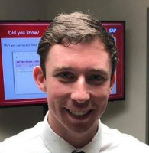
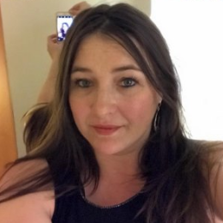












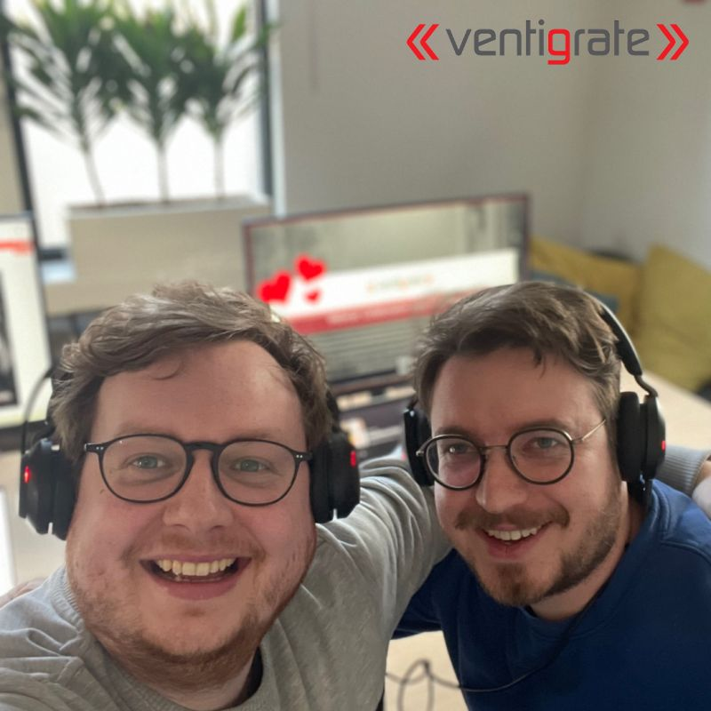


Wie is Ventigrate?

Slide 6

Wie is Ventigrate?
Nadine
Steven
Yannick
Mitch
Nabil
Michel

Slide 7




Waarom Ventigrate?
LinkedIn
React
.NET Core
Missie
Notes:
Ik zoek een stage voor het school
Ik heb zelfstandig gezocht naar enkele bedrijven om te kunnen solliciteren. Bij de bedrijven die ik probeer te contacteren waren ze allemaal op vakantie. Mijn andere methode is dat ik een resume plaats op LinkedIn dat ik opzoek ben naar een stageplaats met deze technologieën en deze vereisten. En ik kreeg een bericht van onze lieve Yannick voor een kleine sollicitatiegesprek hoe het eraan toegaat.
Gesprek ging vlot, kzen geïnteresseerd en ik wordt daar ontvangen met open armen.
Ik wil een project doen met React voor de frontend en .NET Core voor de backend Mijn missie is om een Fullstack developer te worden en mezelf zien daarop groeien, maakt niet uit in welke richting M365, LowCode environment

Slide 8
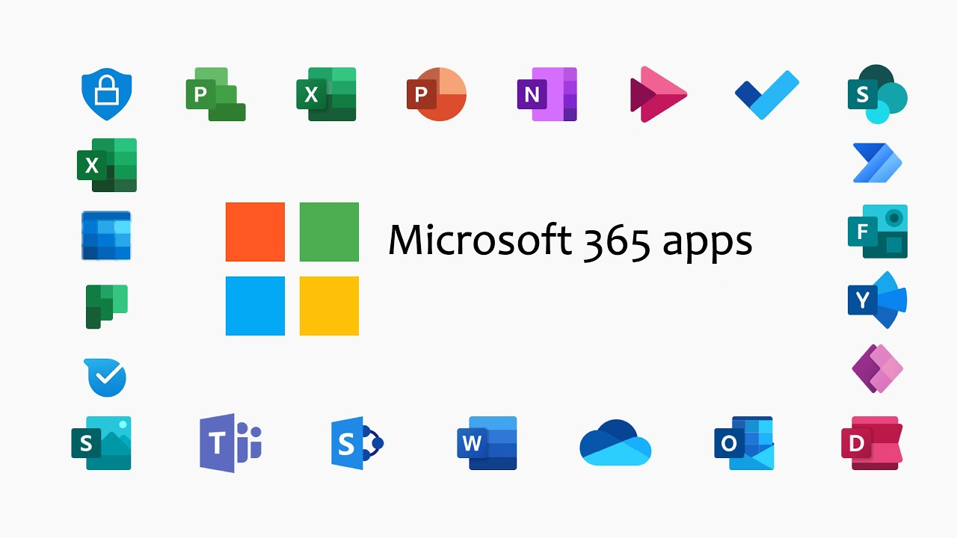








Wat doet Ventigrate?
Microsoft 365 Apps
Power Platform
Notes:
Ventigrate werkt met Microsoft 365 Applicaties zoals Sharepoint, Teams, Azure, Power Automate en nog meer…
Met het Power Platform maken ze krachtige low-code oplossingen voor de klanten:
Power Platform apps zoals
- Dataverse
- Power Apps
- Power Automate
- Power BI
- Power Virtual Agents
- Power Pages
I've got the power
(Teams in een communicatieplatform
Azure is een platform waar je applicaties kunt draaien
SharePoint heb ik vaag gezien op het bedrijf, ik vermoed dat het iets te maken heeft met:
Eerst het opzetten van een website
En dan informatie-uitwisseling en online samenwerking zoals op een normale intranet omgeving)

Slide 9




Project
Doel
Code
Technologie
Notes:
Nu ga ik het hebben over mijn stageproject
Wat de doel daarvan is
Code
En de technologieën en met welk architectuur ik werk

Slide 10
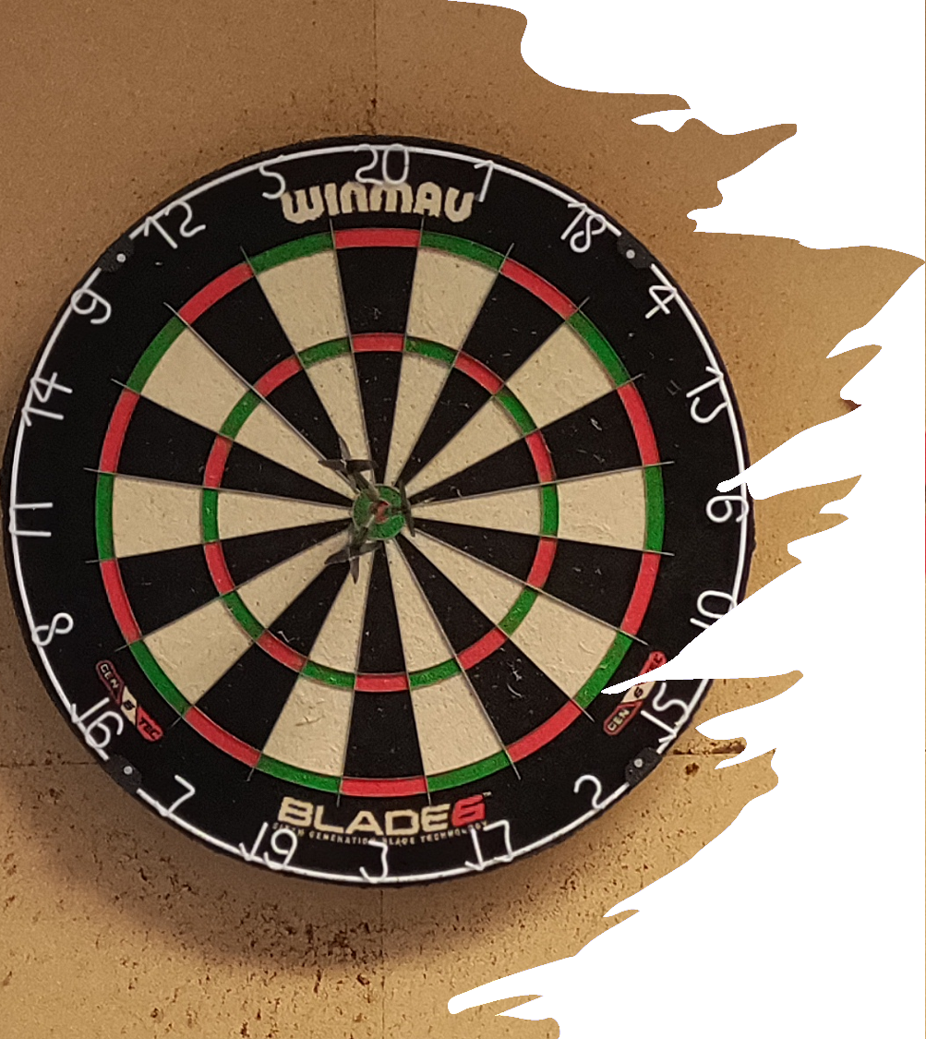

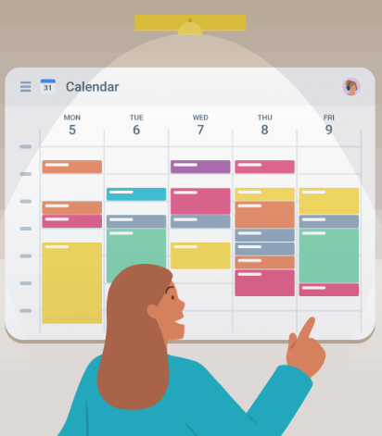
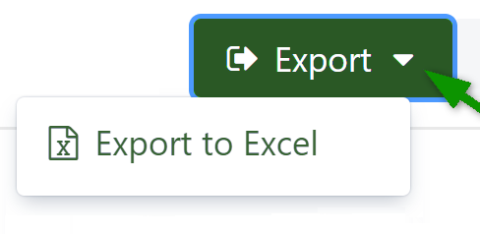
Doel
Planningstool voor Ziekenhuisdienst
Notes:
De doel is dat er een applicatie moet ontwikkeld worden die maandelijks gebruikt kan worden om de planning van ziekenhuispersoneel te maken. De tool moet rekening houden met verschillende regels, zoals onder andere: minimumbezetting, wensen & verlof van medewerkers, overuren, vroege/late/nacht shifts. De tool moet lokaal kunnen draaien op de laptop van de hoofdverpleegkundige en hem in staat stellen om via een gebruiksvriendelijke UI alle zorgkundigen en restricties in te voeren. Wanneer alle parameters zijn ingevoerd, moet de tool een overzichtelijk Excel-bestand als output genereren.

Slide 11
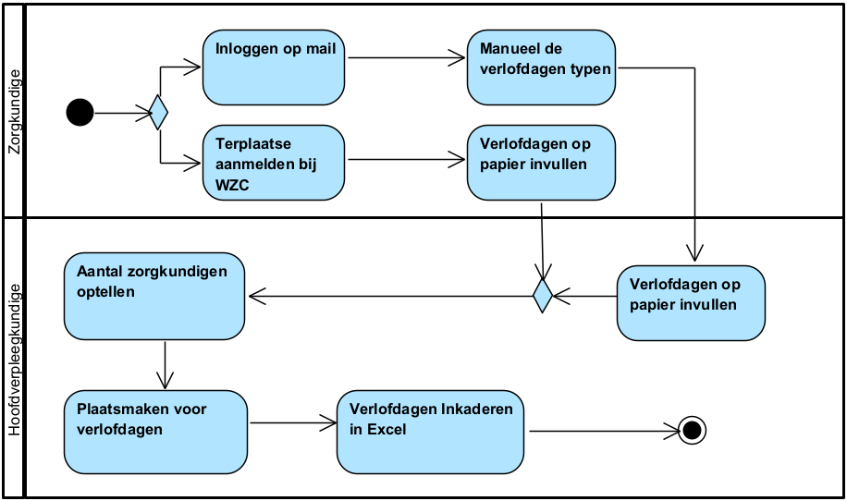
AS-IS Situatie - Activiteitendiagram

Slide 12







AS-IS Situatie
Notes:
De zorgkundige kan:
- op het werk direct aanspreken met de hoofdverpleegkundige om de verlofdagen in te geven,
- via mail de verlofdagen ingeven en doorsturen naar de hoofdverpleegkundige,
- telefonisch aanspreken met de hoofdverpleegkundige om de verlofdagen in te geven.
De hoofdverpleegkundige noteert dit allemaal op papier. En dan begint het denkwerk wanneer ze de shiften van alle zorgkundigen gaat ingeven in Excel.

Slide 13
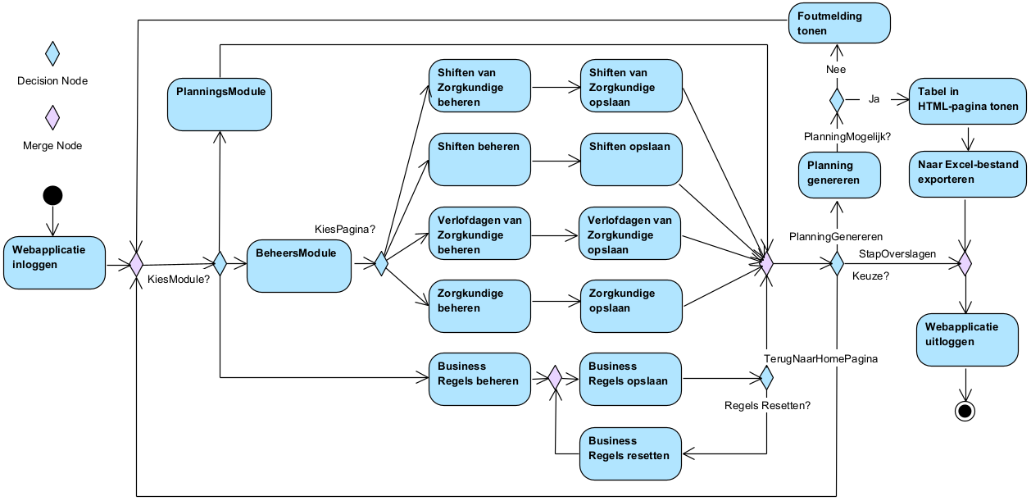
TO-BE Situatie - Activiteitendiagram

Slide 14
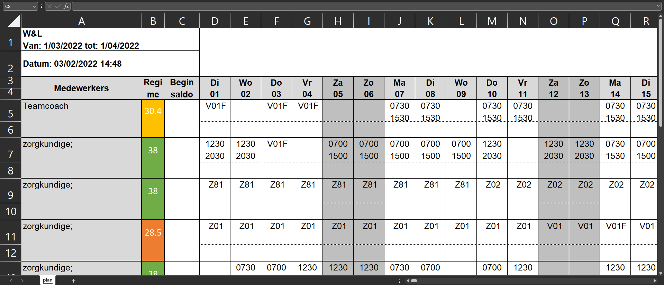
TO-BE Situatie
Notes:
De zorgkundige kan:
- op het werk direct aanspreken met de hoofdverpleegkundige om de verlofdagen in te geven,
- via mail de verlofdagen ingeven en doorsturen naar de hoofdverpleegkundige,
- telefonisch aanspreken met de hoofdverpleegkundige om de verlofdagen in te geven.
De hoofdverpleegkundige noteert dit allemaal op papier. En dan begint het denkwerk wanneer ze de shiften van alle zorgkundigen gaat ingeven in Excel.

Slide 15
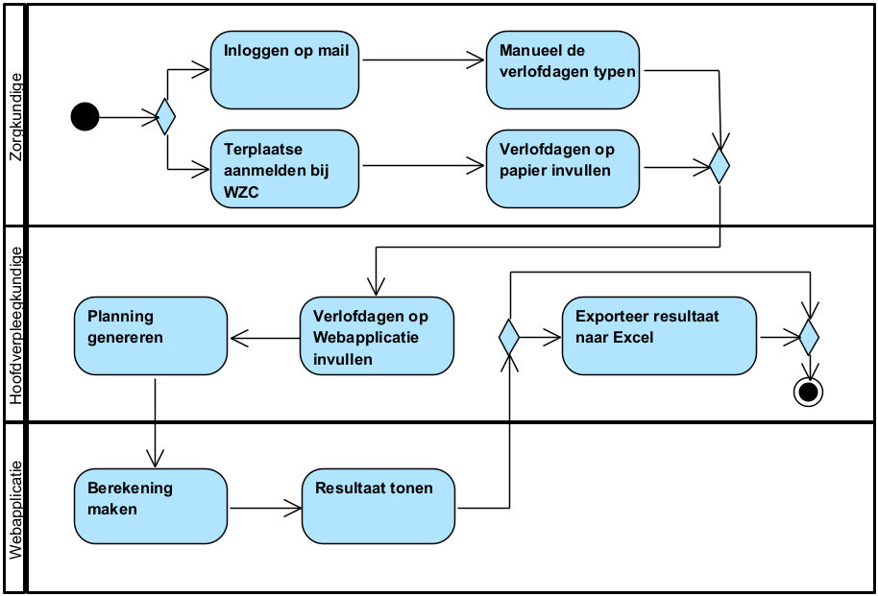
TO-BE Situatie - Activiteitendiagram

Slide 16



Verschil
Denkwerk
Minimaliseren van fouten
Efficient
Notes:
Hoofdverpleegkundige hoeft niet meer hard na te denken wanneer die een specifieke zorgkundige zijn of haar shift moet plannen,
Door deze ToBe situatie mogen er geen fouten gemaakt worden, op papier is dit een uitzondering.
Het kan zijn dat de hoofdverpleegkundige op papier bijvoorbeeld de startdatum en de einddatum van het verlof verkeerd heeft ingevuld.
De webforms zorgt ervoor dat er check is op deze fouten en geeft ondertussen een waarschuwing.
Tenslotte is dit vele efficiënter dan dat je dat manueel moet gaan inschrijven en achterliggend berekeningen moet maken.

Slide 17
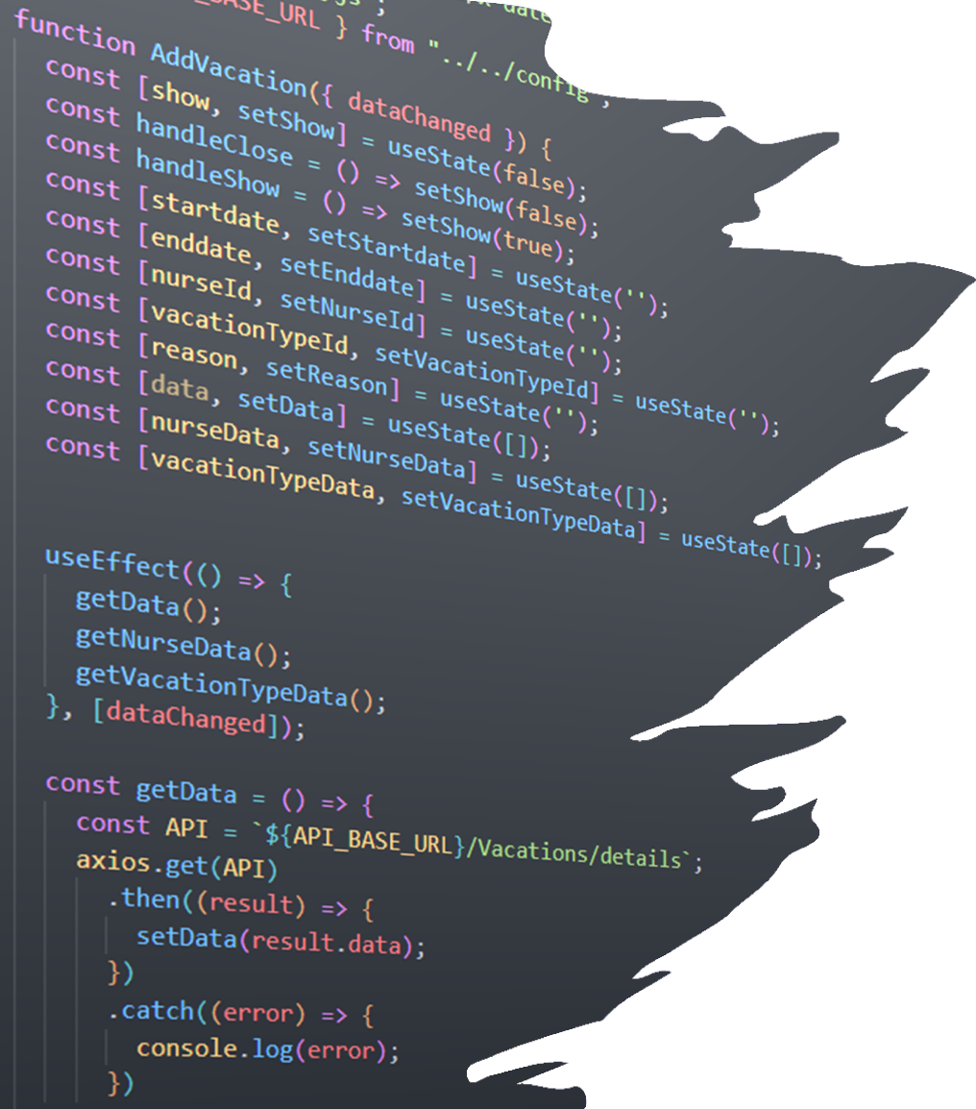


Code
Obstakels
Trots

Slide 18
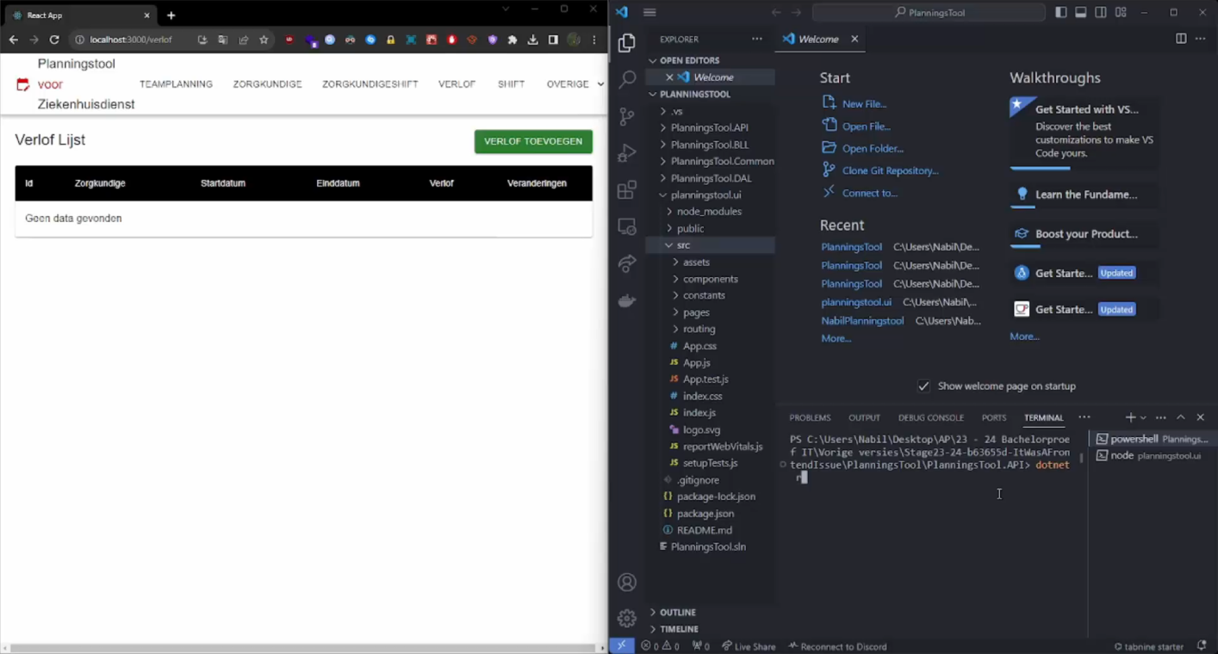
Obstakel
Oneindig veel API Requests
Notes:
Het probleem is dat ik hier oneindig veel calls krijg, conclusie ik heb onbedoeld mijn pc geddossed.
Ik had een probleem er was dat ik oneindig veel API calls maakte. Sommigen zeggen al eens wanneer een deur dicht gaat, gaan 100 deuren open. Maar in mijn geval had ik helemaal geen deur. Ik heb een opengat waar ik oneindig veel API calls krijg en mijne laptop stond klaar om te vliegen (mijn ventilators).
Ik had het eventjes tonen in deze video.
Toen dacht ik van dit moet ik veranderen => dia 25 meer uitleg

Slide 19
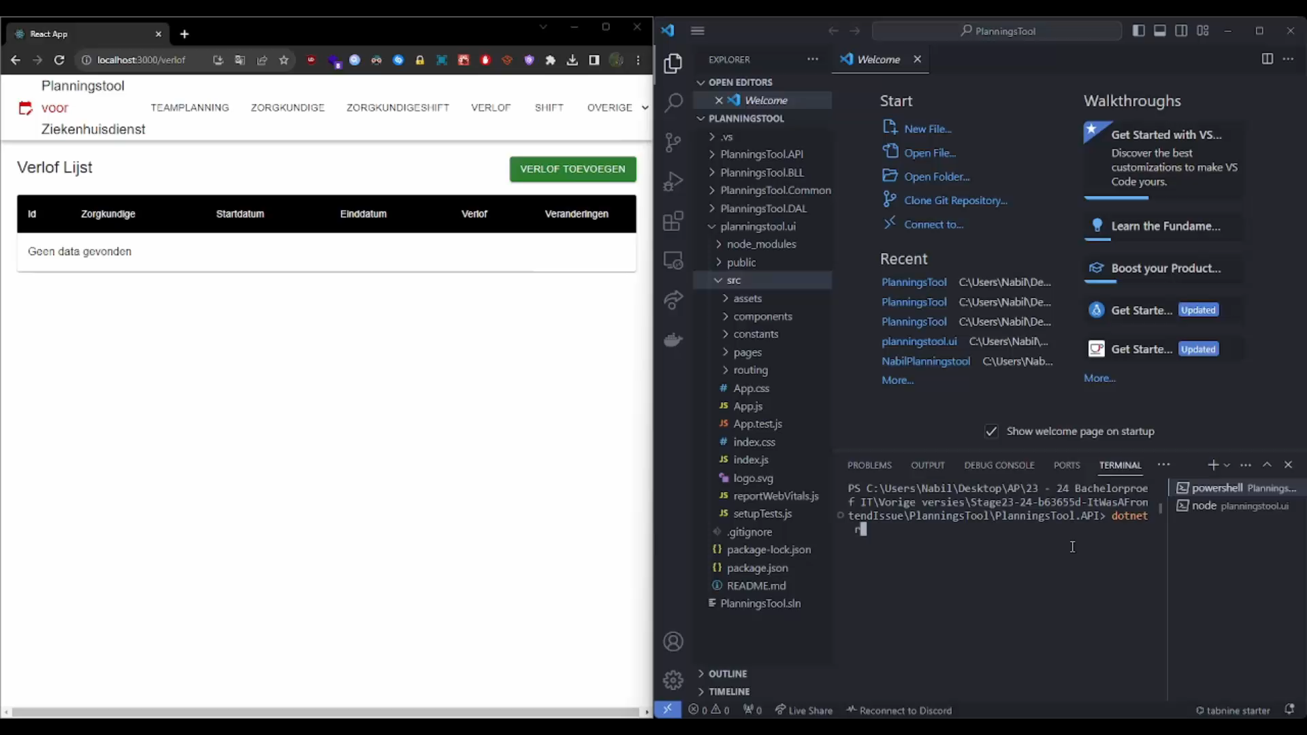
Obstakel

Slide 20
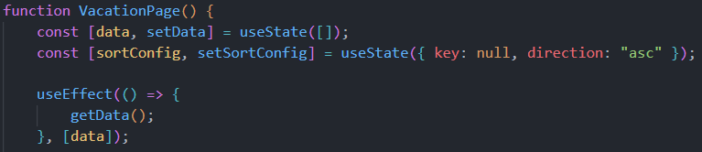
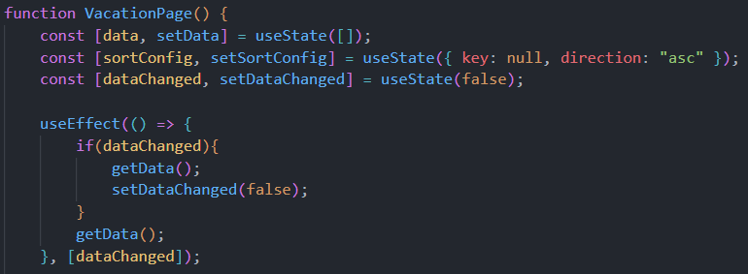
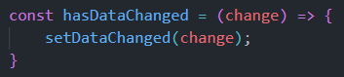
Oplossing
Notes:
Wat heb ik hieraan veranderd:
1) Nieuwe const getter en setter usestate en dit op false zetten.
2) In mijn useEffect heb ik een if statement gemaakt dat checked als de data veranderd is of ni
Als dit true is gaat die nog is de getData() uitvoeren in gelijk maakt die de dataChanged terug false zodat er geen overvloed van API Request onstaan.
3) Ik heb een const functie hasDataChanged gemaakt. Dat is een boolean die checkt of dat er een iets aan uw data is veranderd (CREATE, UPDATE, DELETE) als je daarop klikt, wordt de dataChanged veranderd naar true. Dat doe die één call ipv oneindig veel calls.

Slide 21
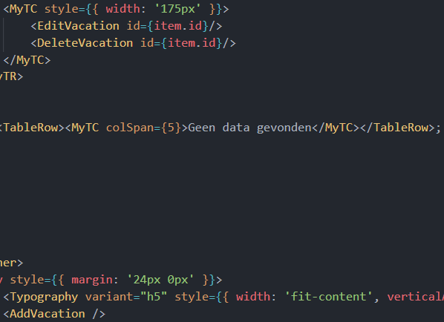
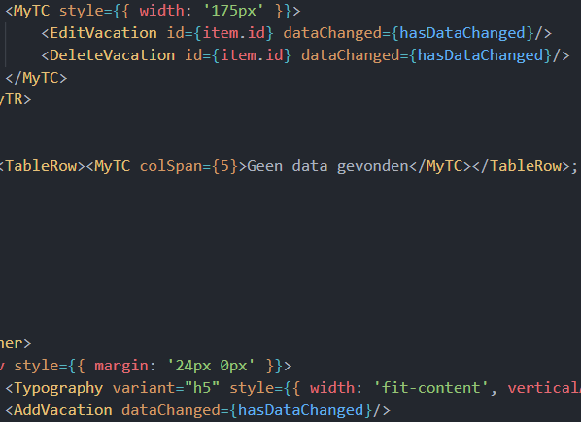
Oplossing
Notes:
In mijn HTML Component van VacationPage() heb ik de props van dataChanged ingesteld en daarin de const functie hasDataChanged erin toegevoegd voor Edit, Delete en Add.

Slide 22
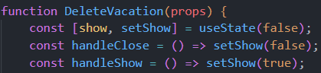
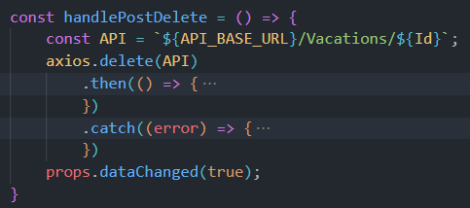
Oplossing
Hetzelfde voor:
- AddVacation
- EditVacation
Notes:
Ik ga de DeleteVacation voorbeeld erbij nemen:
En om die te kunnen aanspreken heb ik op het einde in de root van mijn handlePostDelete, handleUpdate en handleCreate mijn props.dataChanged() geplaatst en dit op true gezet, zodat die weet van “Ah, ik doe een delete. Ik zet mijn dataChanged boolean op true, mijn VacationPage ziet dat het true is, die laat een API Request door en doet zijn deur dicht door deze terug op ‘false’ te zetten.

Slide 23
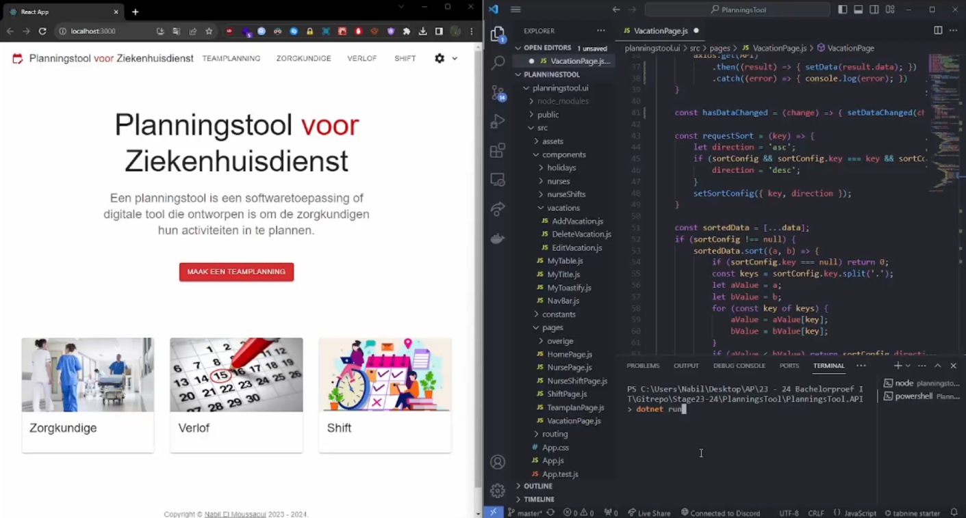
Resultaat
Notes:
En dit is het resultaat

Slide 24
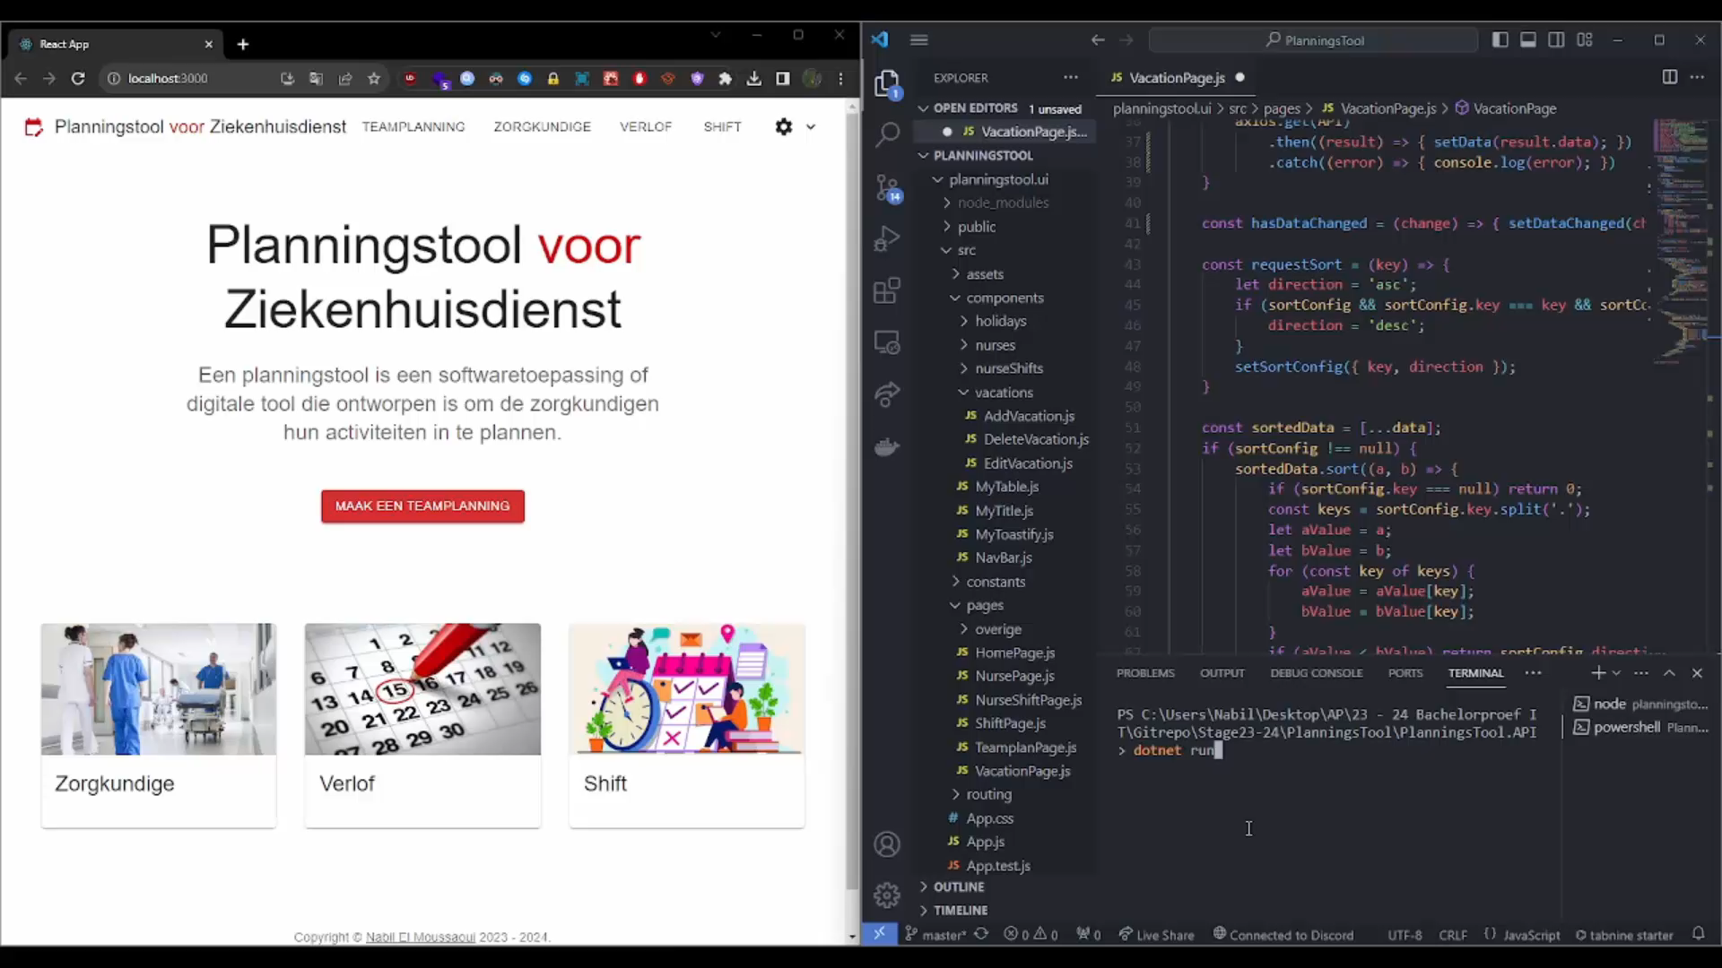
Resultaat

Slide 25
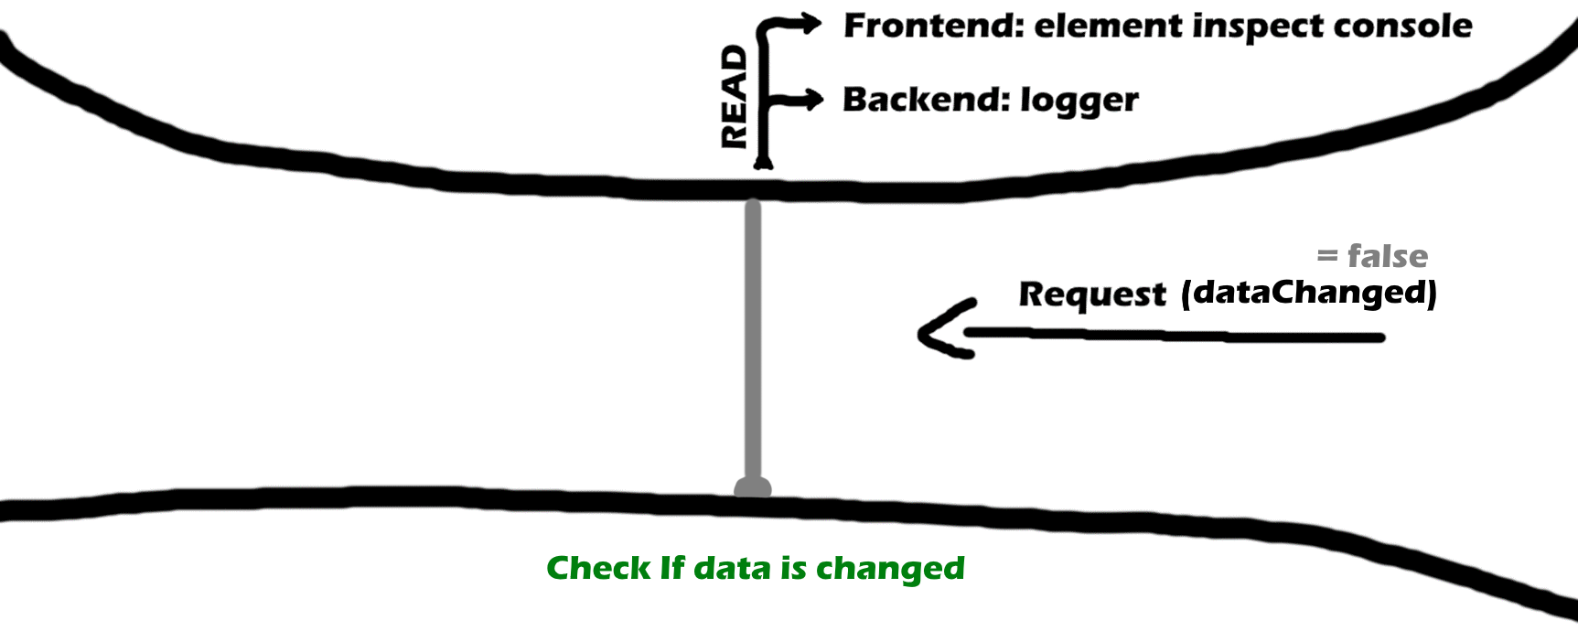
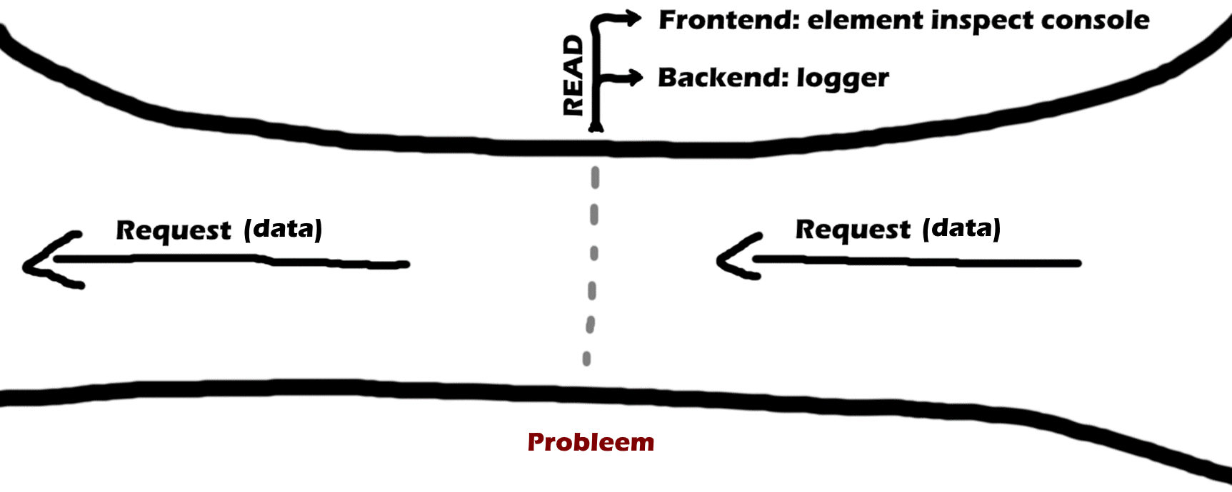
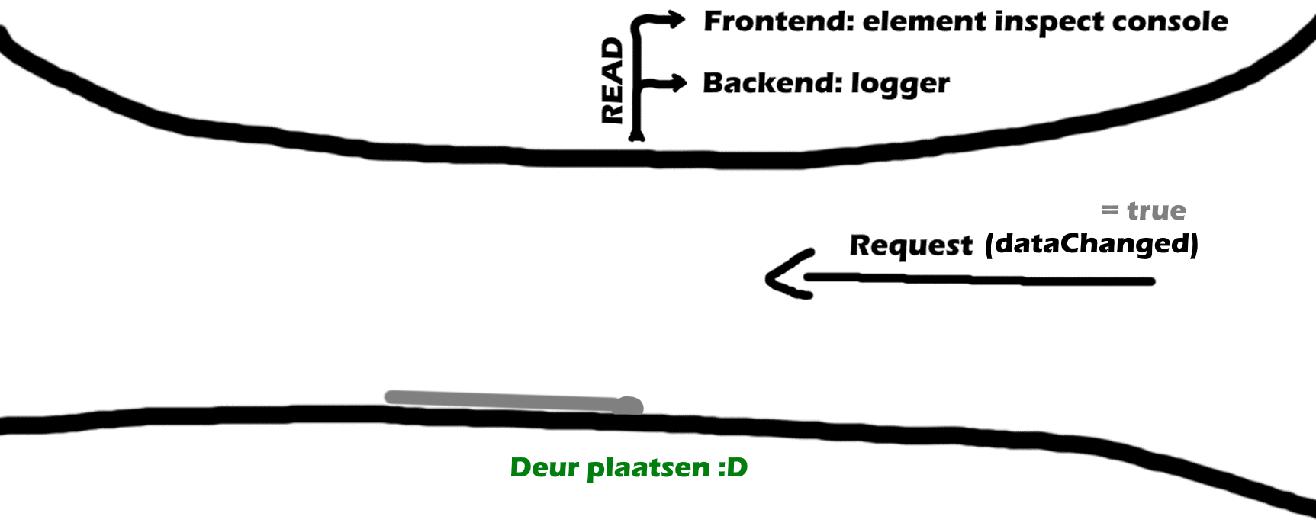
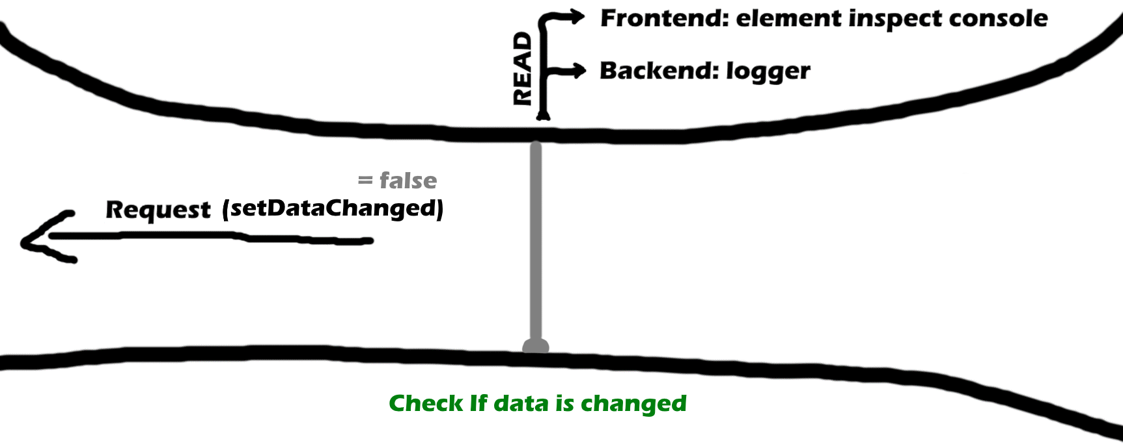
Code
Notes:
Ik ga een volledige film maken over deze situatie LoopBackendIssue -> FrontendIssue
Nu simpel:
Dus eerlijk gezegd simpel uitgelegd. Ipv dat je helemaal geen deur hebt, beginnen die calls gewoon te vloeien. Als je een deur toevoegd en die efkes open doet om een call te laten insturen en dan terug dicht doen.

Slide 26
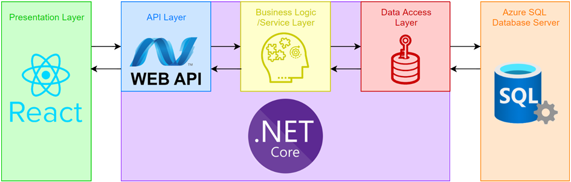

Technologie
Notes:
Waarom doe ik dat eerst lokaal ipv dat ik dat direct op Azure DB SQL zet. Wel dat probleem dat jullie hebben gezien in verband met die constant calls wil ik niet op de Azure DB SQL doen, ik wist sowieso dat jullie direct gaan reclameren als er zoiets zou gebeuren. Ik ga je eerlijk zeggen ik wou direct data zien en ik wist niet hoe het moest met dat useEffect(); x_x

Slide 27


Groei
Technologie
Persoonlijk
Notes:
- Mijn groei binnen het bedrijf is redelijk rustig tegenover de stage die ik had gehad toen ik in het middelbaar zat
- Iedereen die hier werken zijn rustig er wordt ondertussen gebabbeld, ik voel me hier zeer gemakkelijk thuis (niet om te zwanse).
In verband met de technologie
- Geleerde lessen tijdens schoolperiode
- Tijdens de lessen was ik op mijn laatste jaar meer in contact gekomen met .NET en ik was React rustig aan het vergeten.
- Tijdens de vakantie volg ik de cursussen in verband met frontend React op Udemy en op LinkedInLearning (enkele projecten staan op Github)
- Geleerd hoe dat ik FluentValidation kan gebruiken voor mijn API (want als ik met Frontend React werk, moet ik mijn Validatie anders opstellen dan als ik met Frontend ASP.NET MVC werk) Ik weet het niet helemaal maar daar had ik moeilijkheden mee om het structuur te kunnen opstellen.

Slide 28


Einde
Notes:
Er is een metafoor sommigen gebruiken: Als een deur sluit openen andere 100 deuren.
Maar in mijn geval had ik helemaal geen deur (en dan ja euh 1000 api calls per minuut, niet te doen x_x)
Dus heb ik zelf een deur toegevoegd die dicht en open kan. Is het in mij geval dat je de deur dicht doet als het zombies zijn en de deur openhoud als dat mensen zijn.
Metafoor

Slide 29


